Slide 1
Optimalizácia systému Úrad práce
Teória hromadnej obsluhy Andrej Kováč

Slide 2
Slovné zadanie
Modelujeme systém hromadnej obsluhy „Úrad práce“, pozostávajúci z troch oddelení – evidencia, poradca, agent. Na úrad prichádzajú uchádzači o zamestnanie, ktorí sa môžu evidovať na oddelení evidencie. Ak je prepážka evidencie obsadená, uchádzač čaká vo fronte (maximálne 1). Po vybavení na evidencii uchádzač pokračuje k poradcovi alebo agentovi. K poradcovi ide v prípade, že na evidencii nenašli voľné pracovné miesto v jeho odbore (s pravdepodobnosťou α) a k agentovi v prípade, že voľné miesto našli (pravdepodobnosť 1-α). Ak je práve obsluha u poradcu alebo agenta obsadená, uchádzač zo systému odchádza neuspokojený. Uchádzač, ktorý absolvoval sedenie u poradcu alebo agenta, odchádza zo systému uspokojený.

Slide 3
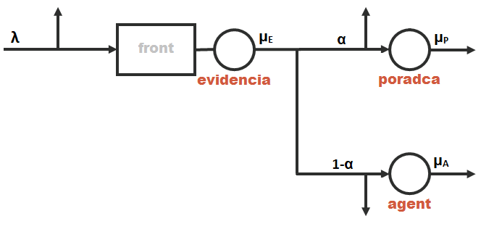
Model obsluhujúceho systému
Množina stavov: S₁ = { ( i, j, k ): i ϵ { 0, 1, 2 }, j ϵ { 0, 1 }, k ϵ { 0, 1 } }
i = počet čitateľov v obsluhe a vo fronte evidencie
j = počet čitateľov v obsluhe u poradcu
k = počet čitateľov v obsluhe u agenta
λ = intenzita príchodu zákazníkov
µ_{E} = odchod zákazníka z evidencie
µ_{P} = odchod zákazníka od poradcu
µ_{A} = odchod zákazníka od agenta
α = pravdepodobnosť, že uchádzač z evidencie smeruje k poradcovi

Slide 4
Prechodový graf
λ = intenzita príchodu zákazníkov
µ_{E} = odchod zákazníka z evidencie
µ_{P} = odchod zákazníka od poradcu
µ_{A} = odchod zákazníka od agenta
µ_{E}*α
µ_{E}*(1-α)
001
010
101
201
100
200
110
210
000
011
111
211

Slide 5
Upravené zadanie
Z dôvodu, že veľké množstvo uchádzačov odchádza zo systému po vybavení na evidencii neuspokojených, upravíme model tak, že na obsluhe evidencie môže dochádzať k blokovaniu. K blokovaniu dôjde v prípade, že obsluha u poradcu/agenta je momentálne obsadená a uchádzač, ktorý už absolvoval evidenciu, chce pokračovať práve k poradcovi/agentovi, ktorý je obsadený. Zostáva teda na obsluhe evidencie dovtedy, kým sa obsluha u poradcu/agenta neuvoľní, čím blokuje evidenciu a uchádzači prichádzajúci do systému buď ostávajú vo fronte alebo sú odmietnutí a odchádzajú neuspokojení.
Množina stavov: S₂ = { ( i, j, k ): i ϵ { 0, 1, 2, 3, 4 }, j ϵ { 0, 1 }, k ϵ { 0, 1 } }
i = 3 => obsluha evidencie je blokovaná, front je prázdny
i = 4 => obsluha evidencie je blokovaná, front je zaplnený

Slide 6
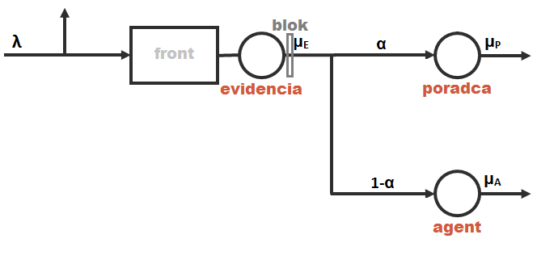
Upravený model systému
λ = intenzita príchodu zákazníkov
µ_{E} = odchod zákazníka z evidencie
µ_{P} = odchod zákazníka od poradcu
µ_{A} = odchod zákazníka od agenta
α = pravdepodobnosť, že uchádzač z evidencie smeruje k poradcovi

Slide 7
λ = intenzita príchodu zákazníkov
µ_{E} = odchod zákazníka z evidencie
µ_{P} = odchod zákazníka od poradcu
µ_{A} = odchod zákazníka od agenta
µ_{E}*α
µ_{E}*(1-α) µ_{A}*α
µ_{P}*α µ_{A}*(1-α)
µ_{P}*(1-α)
001
010
101
201
301
401
100
200
110
210
310
410
000
011
111
211
311
411

Slide 8
Optimalizačná úloha – porovnanie modelov
Ktorý z týchto dvoch modelov je pre úrad výhodnejší z pohľadu počtu uspokojených zákazníkov?
S akou pravdepodobnosťou by mali zákazníci smerovať k poradcovi, resp. agentovi, aby ich odchádzalo so systému neuspokojených čo najmenej?

Slide 11
Vyhodnotenie
Pre modelovaný úrad je výhodnejší model s blokovaním obsluhy, pretože počet odmietnutých zákazníkov je nižší.
Najmenej neuspokojených zákazníkov z úradu odchádza v prípade, že pravdepodobnosť príchodu k poradcovi a agentovi je rovnaká → 0,5.

